Slide 1
PERFIL DA POBREZA NO BRASIL E SUA EVOLUÇÃO NO PERÍODO 2004-2009
Rafael Guerreiro Osorio
Pedro H. G. F. de Souza
Sergei S. D. Soares
Luis Felipe Batista de Oliveira
Texto para Discussão – n. 1647 - Brasília , agosto de 2011.

Slide 2
Ideia básica
Este trabalho investiga, para os anos 2004 e 2009, as características e as condições de vida de quatro grupos de indivíduos de interesse:
os extremamente pobres (famílias de renda domiciliar per capita menor que R$ 67 em 2009):
dos pobres (renda entre R$ 67 e R$ 134);
dos vulneráveis à pobreza (R$ 134 a $ 465); e
dos não pobres (superior a R$ 465).
Para delimitar esses quatro estratos de renda domiciliar per capita, foram usadas linhas de elegibilidade do Programa Bolsa Família, em 2003 (R$ 50,00 e R$ 100,00), deflacionadas para outubro de 2009, e o salário mínimo de 2009 (R$ 465,00)

Slide 3
Temas abordados
tamanho de cada estrato;
composição da renda;
inserção da população em idade ativa no mercado de trabalho;
características demográficas (entre elas, escolaridade)
saneamento das moradias;
fontes de energia para iluminação e preparo dos alimentos;
acesso à telefonia;
posse de bens de consumo duráveis; e
distribuição espacial.
também apresenta-se uma classificação dos tipos de famílias mais frequentes na extrema pobreza.

Slide 4
Perfil da pobreza
“... serve para descrever quais são as características da população pobre;
descrever suas privações em outras dimensões que não a renda; ..., bem como verificar em quais dimensões suas privações são compartilhadas com a população não pobre e a diferença na intensidade destas.
Este perfil pode orientar os formuladores de políticas a estabelecer prioridades, ao mostrar quais são as dimensões do bem-estar em que os pobres estão em situação mais desvantajosa e quais são as características dos pobres que requerem maior atenção ou que podem ser aproveitadas em prol da maior efetividade no combate à pobreza...

Slide 5
Perfil da pobreza
“..., a comparação de perfis de pobreza elaborados com os mesmos indicadores em momentos diferentes pode funcionar como uma avaliação geral.
Tal comparação permite identificar em quais dimensões houve melhor desempenho da sociedade em aprimorar as condições de vida dos pobres, e bem como aquelas em que houve pouco avanço ou mesmo retrocesso.
Este conhecimento pode ajudar os formuladores de política social a distinguir os programas e as ações que contribuíram para aumentar o bem-estar.”

Slide 6
Observações
Trabalha com as PNAD’s de 2004 e 2009.
As estimativas de população de domicílios ou de pessoas com determinadas características são obtidas mediante o emprego dos fatores de expansão da amostra (pesos).

Slide 7
parêntese
Pnad → pesquisa amostral
São coletadas informações de uma amostra estratificada de domicílios que é representativa para a unidade da federação (com seus recortes)
Estratificada por município e setor censitário – base para os tamanhos vem dos Censos Populacionais.
V4611 Peso do domicílio = Igual ao peso da pessoa de referência do domicílio
Pesos entre as pessoas de um mesmo domicílio não são necessariamente iguais

Slide 8
observações
Em muitos domicílios, acontece de nenhum morador declarar ter tido renda durante o período de referência da pesquisa.
Entre os domicílios com renda zero, muitos não têm perfil de renda zero: têm bens de consumo como computador e máquina de lavar roupas, bem como população em idade ativa mais educada do que a média nacional, características que sugerem não ser a ausência de renda um indicador de extrema pobreza.
Esses domicílios são identificados e tratados: têm renda imputada igual a média da renda domiciliar per capita do seu estrato (de acordo com suas características)
Para garantir a análise de decomposição por fontes, a renda domiciliar per capita imputada é atribuída ao trabalho da pessoa de referência do domicílio.

Slide 9
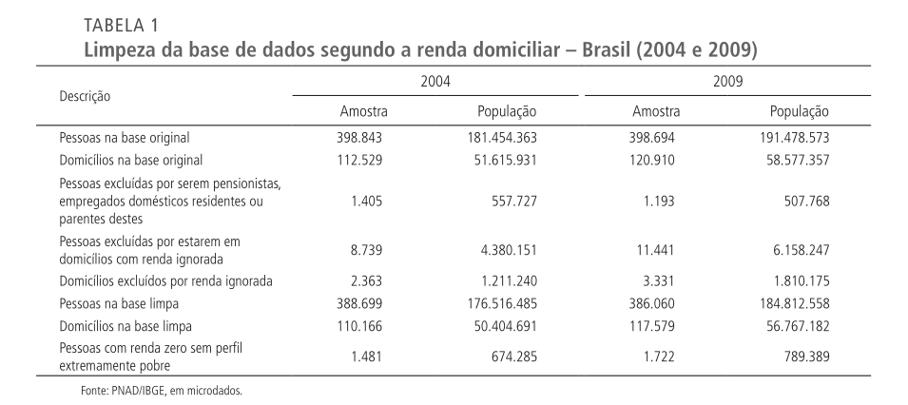
observações

Slide 10
Definições

Slide 11
Fontes da renda domiciliar
remuneração do trabalho;
aposentadorias e pensões;
Benefício de Prestação Continuada de Assistência Social (BPC);
benefícios do Programa Bolsa Família (PBF);
e outras rendas.

Slide 12
Detalhes
As rendas do trabalho incluem o abono de permanência e foram subdivididas em menores, iguais e maiores que um salário mínimo do ano – R$ 260,00 em 2004, e R$ 465,00 em 2009.
As aposentadorias e pensões da previdência social foram divididas em menor ou igual e maior que um salário mínimo do ano. Foram considerados BPC todas as outras rendas (variável V1273) cujo valor era igual a um salário mínimo do ano.
Foram computadas como benefícios do PBF todas as outras rendas (V1273) nos domicílios em que sua soma era menor ou igual ao valor máximo de benefícios do PBF no ano – R$ 95,00 em 2004, e R$ 200,00 em 2009.
Foram classificadas como outras rendas as aposentadorias ou pensões privadas, complementares ou alimentícias, as doações privadas de não moradores, os aluguéis declarados e outras rendas (V1273) não classificadas como BPC ou benefícios do PBF.

Slide 13
Benefício de Prestação Continuada
O que é o Benefício de Prestação Continuada (BPC)? O BPC é um benefício da Política de Assistência Social, individual, não vitalício e intransferível, que garante a transferência mensal de 1 (um) salário mínimo ao idoso, com 65 (sessenta e cinco) anos ou mais, e à pessoa com deficiência, de qualquer idade, com impedimentos de longo prazo, de natureza física, mental, intelectual ou sensorial, que comprovem não possuir meios para prover a própria manutenção nem de tê-la provida por sua família. Para acessar o BPC não é necessário ter contribuído com a Previdência Social.

Slide 14
Benefício de Prestação Continuada
Podem receber o BPC:
Idosos, com idade de 65 (sessenta e cinco) anos ou mais, cuja renda per capita familiar seja inferior a ¼ (um quarto) do salário mínimo vigente;
Pessoa com deficiência, de qualquer idade, entendida como aquela que apresenta impedimentos de longo prazo de natureza física, mental, intelectual ou sensorial, os quais, em interação com diversas barreiras, podem obstruir sua participação plena e efetiva na sociedade em igualdade de condições com as demais pessoas, cuja renda mensal bruta familiar per capita seja inferior a ¼ (um quarto) do salário mínimo vigente.

Slide 15
População em Idade Ativa
A população em idade ativa (PIA) neste perfil é definida como a de 16 a 64 anos de idade, excluindo-se as pessoas de 16 a 24 anos que estavam frequentando escola (na PNAD, a PIA é composta por todas as pessoas de 10 ou mais anos de idade).
A PIA foi dividida nas seguintes categorias:
empregadores,
produtores agrícolas (todos que nesse setor de atividade são trabalhadores autônomos, não remunerados ou engajados na produção para autoconsumo),
empreendedores (trabalhadores autônomos ou não remunerados, mas em setores não agrícolas),
empregados formais (com carteira, militares e servidores públicos),
empregados informais,
desocupados e
inativos.

Slide 16
Características de interesse
São elas: sexo, cor ou raça, grupos de idade, naturalidade e migração.
Foram definidos dois grupos de cor ou raça: i) os brancos ou amarelos; e ii) os pretos, pardos ou indígenas
Faixas etárias foram definidas: 0 a 3; 4 a 6; 7 a 14; 15 a 18; 19 a 24; 25 a 64; 65 ou mais anos de idade.
Foram também calculadas as proporções de não naturais do município e de migrantes com até quatro anos no município.
Tipos de famílias: casal, monoparental feminina ou masculina com uma a três crianças; grupos com quatro ou mais crianças; grupos sem crianças.

Slide 17
Educação
escolaridade média: média de anos de estudo completos da população de 15 a 64 anos de idade
taxas de analfabetismo para o mesmo recorte populacional; dois tipos:
Absoluto: não sabe ler e escrever;
Funcional: não sabe ler e escrever e tem anos de estudo <=3.
taxas de frequência à escola ou creche brutas e líquidas
faixas etárias anteriormente definidas e segundo o tipo do estabelecimento de ensino, público ou particular
a escolarização, no ensino infantil, foi calculada para as três primeiras faixas etárias – 0 a 3, 4 a 6 e 7 a 14 anos –; no ensino fundamental, foi calculada nas fxs de 4 a 6, 7 a 14, 15 a 18, 19 a 24 anos; no ensino médio, nas fxs de 7 a 14, 15 a 18 e 19 a 24 anos; e no ensino superior (graduação ou pós-graduação) foi calculada para as pessoas de 15 a 18, 19 a 24 e 25 a 64 anos.

Slide 18
Educação
Escolaridade bruta = total de matrículas no nível de ensino j / total de crianças com idade adequada para frequentar o nível de ensino j
Escolaridade líquida = total de matrículas com idade i adequada para frequentar o nível de ensino j / total de crianças com idade adequada para frequentar o nível de ensino j
Atendimento escolar = total de matrículas na escola com idade i / total de crianças com idade i
indicadores de distorção entre idade e série = consideraram apenas os alunos matriculados em cursos regulares de ensino fundamental ou médio
Foram calculadas as médias das distorções e as taxas de alunos com dois ou mais anos de diferença entre idade e série

Slide 19
Condições de moradia
A PNAD fornece para os domicílios particulares permanentes uma série de informações sobre a condição de ocupação das moradias; a qualidade da construção; o saneamento; as fontes de energia para iluminação e a preparação de alimentos; o acesso à telefonia; e a presença de bens de consumo duráveis. Para cada um desses aspectos foi construído mais de um indicador.

Slide 20
Condição de ocupação
Para o perfil, foram calculadas as proporções de famílias e de pessoas em famílias: proprietárias do lote (V0210 ); proprietárias do imóvel (quitada) (V0207 ); em imóveis financiados (V0207); em imóveis alugados (V0207 ).
Para imóveis financiados ou alugados, foi calculada a proporção da renda domiciliar gasta com aluguel ou com a prestação (V0208 e V0209).
As proporções de famílias em imóveis próprios ou alugados podem ser somadas, e a diferença do resultado em relação a um é a proporção da população que vive em moradias cedidas ou ocupadas de outra forma.
adequação da ocupação = 1 se o imóvel é próprio quitado em lote próprio, ou se a prestação ou o aluguel não comprometem mais de um terço da renda domiciliar.

Slide 21
Qualidade da moradia
A qualidade dos materiais usados na construção das paredes e do telhado é investigada pela PNAD.
Consideram-se adequadas as paredes confeccionadas em alvenaria ou madeira aparelhada; e os telhados de telhas, laje de concreto ou madeira aparelhada.
V0203: Material predominante na construção das paredes externas do prédio: 1 Alvenaria 2 Madeira aparelhada 3 Taipa não revestida 4 Madeira aproveitada 5 Palha 6 Outro material
V0204: Material predominante na cobertura (telhado) do domicílio: 1 Telha 2 Laje de concreto 3 Madeira aparelhada 4 Zinco 5 Madeira aproveitada 6 Palha 7 Outro material

Slide 22
Qualidade da moradia
existência de canalização interna, em ao menos um cômodo (V0211);
Existência de um banheiro de uso exclusivo (V0215); e
a densidade habitacional = número de membros do grupo doméstico / número de cômodos servindo de dormitório
indicador sintético = considera o imóvel adequado se o forem os materiais das paredes e do teto; se houver canalização interna de água; e banheiro exclusivo para os moradores.

Slide 23
Saneamento: abastecimento de água, escoamento do esgoto e coleta de lixo
Foram calculados cinco indicadores desses aspectos do saneamento das moradias. São eles: proporção das famílias e da população em famílias...
que têm água na moradia [V0211: Tem água canalizada em pelo menos um cômodo do domicílio]
que têm água de rede geral de distribuição [V0212: Proveniência da água canalizada utilizada no domicílio: Rede geral de distribuição, Poço ou nascente, Outra proveniência]
que têm acesso a banheiro [V0215: Tem banheiro ou sanitário no domicílio ou na propriedade]
que têm acesso a banheiro com esgotamento adequado [V0217 Forma de escoadouro do banheiro ou sanitário: Rede coletora de esgoto ou pluvial; Fossa séptica ligada a rede coletora de esgoto ou pluvial; Fossa séptica não ligada a rede coletora de esgoto ou pluvial; Fossa rudimentar; Vala; Direto para o rio, lago ou mar; Outra forma]

Slide 24
Saneamento: abastecimento de água, escoamento do esgoto e coleta de lixo
v) servidas por coleta de lixo [V0218: Destino do lixo domiciliar: Coletado diretamente; Coletado indiretamente; Queimado ou enterrado na propriedade; Jogado em terreno baldio ou logradouro; Jogado em rio, lago ou mar; Outro destino]
Dois indicadores sintéticos de saneamento:
menos rigoroso: existência de água e escoadouro adequado de esgoto;
mais rigoroso, que, além do esgotamento adequado, exige água de rede geral e coleta de lixo.

Slide 25
Energia e telefone
Foram calculadas as proporções de famílias e de pessoas em famílias residindo em domicílios:
com energia elétrica para iluminação [V0219: Forma de iluminação do domicílio: Elétrica (de rede, gerador, solar); Óleo, querosene ou gás de botijão;
com fogão a gás ou elétrico [V0221: Tem fogão de duas ou mais bocas: Sim; Não; V0222: Tem fogão de uma boca: Sim; Não; V0223: Tipo de combustível utilizado no fogão: Gás de botijão; Gás canalizado; Lenha; Carvão; Energia elétrica; Outro combustível]
com telefone fixo [V2020: Tem telefone fixo convencional: Sim; Não]
com ao menos um morador que possui telefone celular [V0220: Tem telefone móvel celular 2 Sim 4 Não]
também foi construído um indicador da presença de telefone fixo ou celular

Slide 26
Bens de consumo duráveis
Foram criados indicadores da presença dos seguintes bens de consumo duráveis no domicílio:
fogão (uma ou mais bocas);
geladeira (uma ou duas portas) [V0228: Tem geladeira];
rádio [V0225: Tem rádio];
televisão (colorida ou não) [V0226: Tem televisão em cores; V0227: Tem televisão em preto e branco];
máquina de lavar roupas [V0230: Tem máquina de lavar roupa]; e
computador [V0231: Tem microcomputador].
três indicadores sintéticos:
fogão e geladeira;
o anterior mais rádio e televisão; e
o anterior mais máquina de lavar roupas.

Slide 27
Níveis de desagregação geográfica
por macrorregiões – Norte, Nordeste, Sudeste, Sul e Centro-Oeste –, e sua desagregação de acordo com tamanho da população municipal (municípios grandes ou pequenos) e situação censitária (rural ou urbana)
V4107 Código de área censitária: Região Metropolitana; Autorrepresentativo; Não autorrepresentativo.
V4105 Código de situação censitária: (1 ao 3) URBANA e (4 ao 8) RURAL

Slide 28
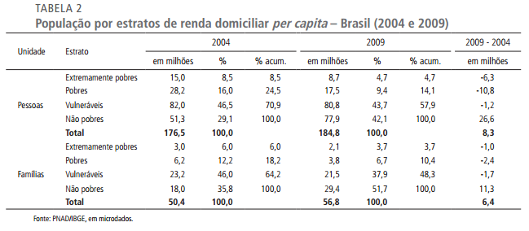
Notem: De 2004 a 2009, a população total cresceu, mas apenas a não pobre a acompanhou... ; Melhorou mas ainda há muitas pessoas vivendo com renda aquém do necessário...;Priorizar na análise, as taxas ao invés dos números absolutos... por exemplo, tem uma parte das famílias q não estão nos dados acima por não terem declarado renda...; cuidado na interpretação... os números são os números finais da mobilidade...

Slide 29
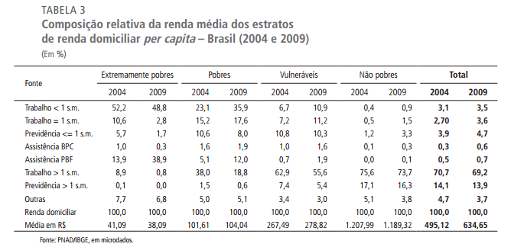
salário mínimo do ano – R$ 260,00 em 2004, e R$ 465,00 em 2009;
Foram considerados BPC todas as outras rendas (variável V1273) cujo valor era igual a um salário mínimo do ano.
Foram computadas como benefícios do PBF todas as outras rendas (V1273) nos domicílios em que sua soma era menor ou igual ao valor máximo de benefícios do PBF no ano – R$ 95,00 em 2004, e R$ 200,00 em 2009.

Slide 30
Análise tabela 3
O trabalho remunerado por menos de um salário mínimo já era e continuou a ser a principal fonte da renda dos extremamente pobres.
As fontes vinculadas ao salário mínimo, trabalho e previdência, perderam importância, pois sua valorização real foi de tal ordem a tornar improvável, em 2009, que uma pessoa recebendo salário mínimo estivesse na extrema pobreza, a não ser que sua família tivesse muitos dependentes.
Pessoas na extrema pobreza recebendo mais do que um salário mínimo por seu trabalho ou da previdência se tornaram ainda mais improváveis.
A grande mudança na composição da renda dos extremamente pobres é o aumento do peso das transferências, que respondiam por 15% da renda, em 2004, e chegaram a 39% da renda dos extremamente pobres em 2009.
Entre os pobres, cresce o peso do trabalho remunerado por menos de um salário mínimo e das transferências, cuja fatia da renda do estrato dobra de 2004 para 2009, indo de 7% para 14% da renda dos pobres.

Slide 31
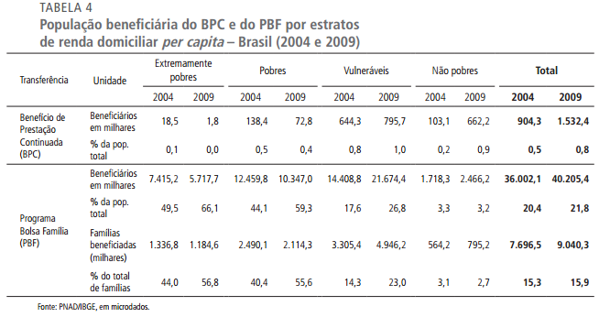
Convém ressaltar que esses números se encontram subestimados em
relação aos registros administrativos (SOUZA, 2010).

Slide 32
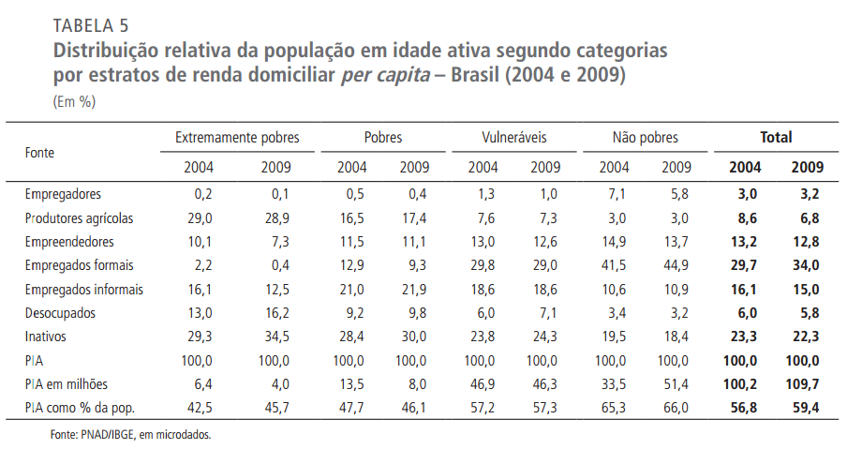
PIA: considera apenas as pessoas de 16 a 64 anos de idade; exclui na faixa dos 16 aos 24 os que estudavam.
Produtores agrícolas = trabalhadores autônomos, não remunerados ou engajados na produção para autoconsumo que trabalham nesse setor de atividade.
Os empreendedores englobam esses mesmos trabalhadores autônomos ou não remunerados, mas em setores não agrícolas.

Slide 33
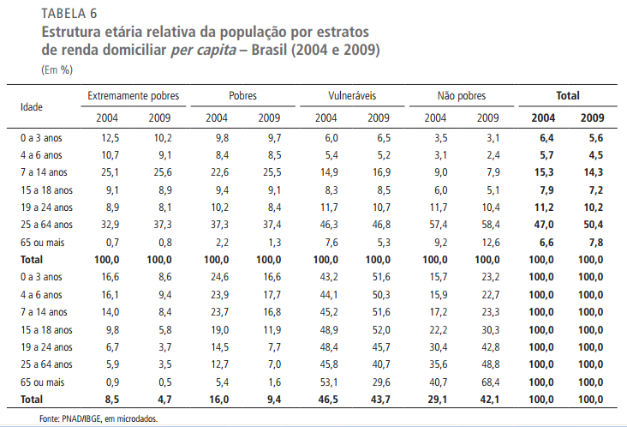

Slide 34
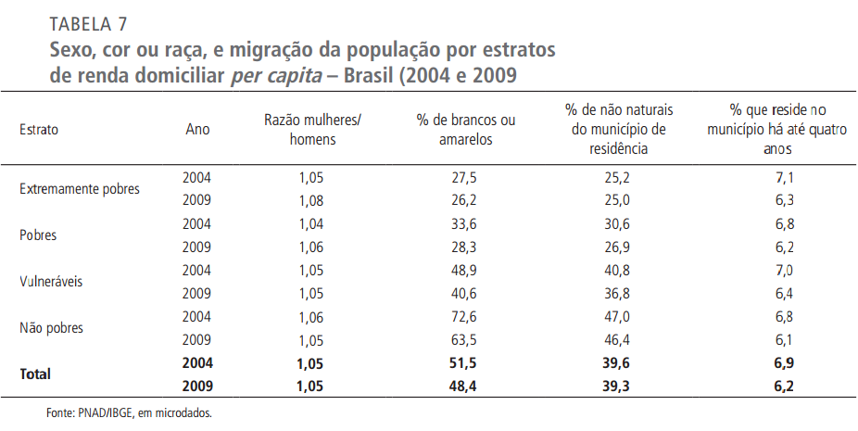

Slide 35
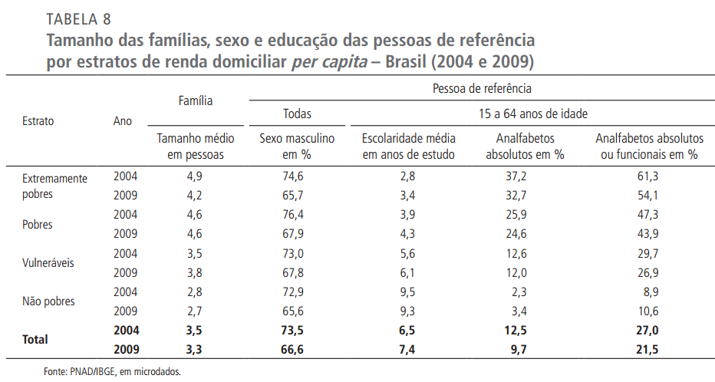

Slide 36
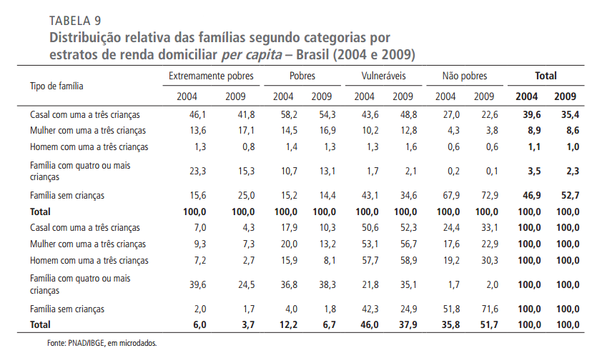

Slide 37
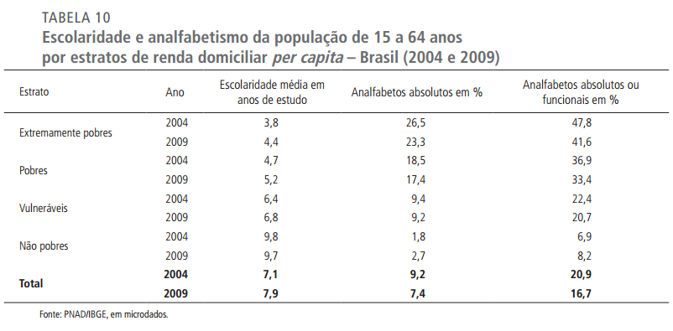

Slide 38
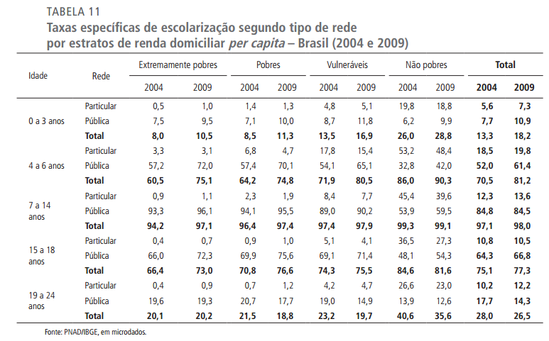
Atendimento escolar = total de matrículas na escola com idade i / total de crianças com idade i

Slide 39
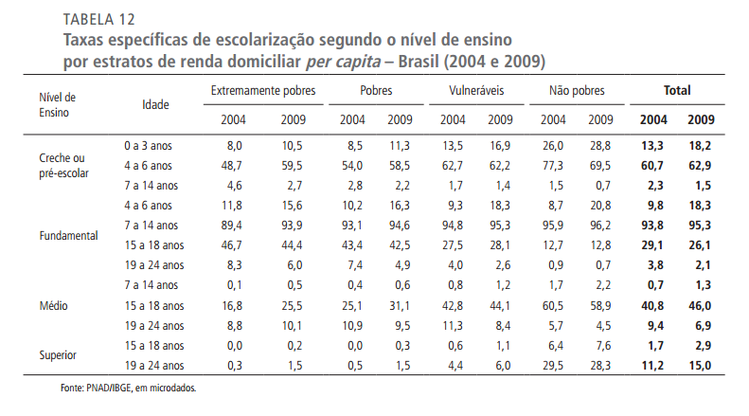
Escolaridade XYZ = total de matrículas com idade i no nível de ensino j / total de crianças com idade i

Slide 40
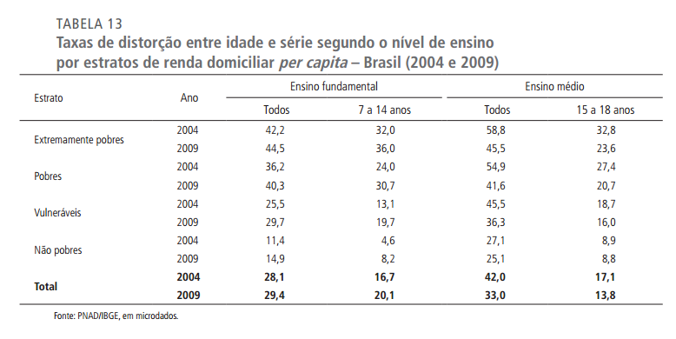

Slide 41
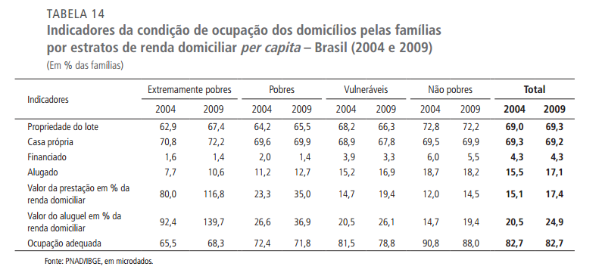
adequação da ocupação = 1 se o imóvel é próprio quitado em lote próprio, ou se a prestação ou o aluguel não comprometem mais de um terço da renda domiciliar.

Slide 42
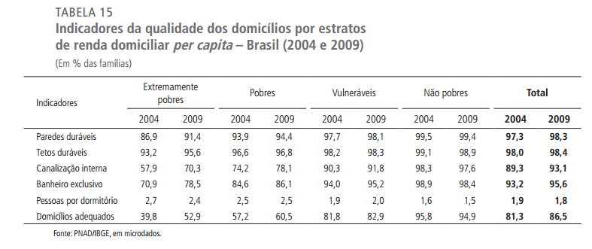
adequado = se as paredes e o telhado são feitos de materiais duráveis; se conta com canalização interna de água e banheiro exclusivo; e se a densidade habitacional é igual ou inferior a três habitantes por dormitório

Slide 43
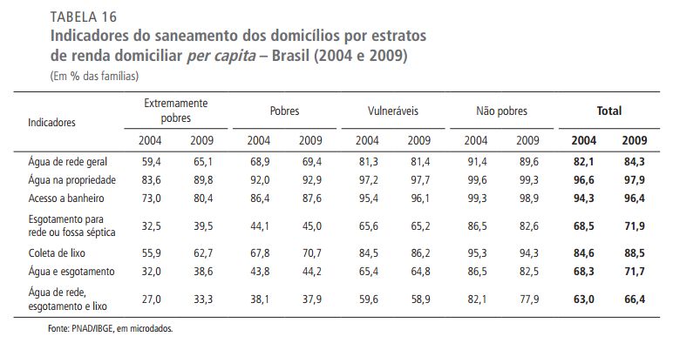
Adequado = presença de acesso a banheiro com esgotamento adequado e abastecimento de água, independentemente da origem; e adicionalmente que a água seja de rede geral e que haja coleta de lixo regular

Slide 44
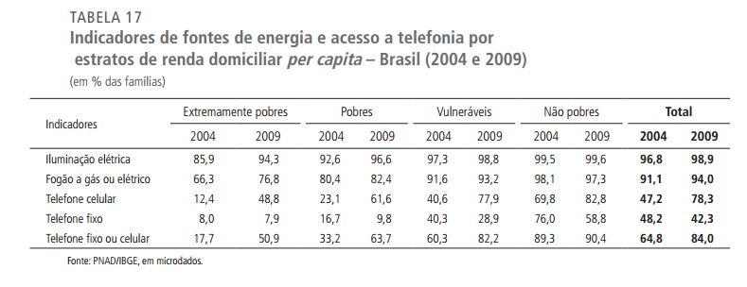

Slide 45
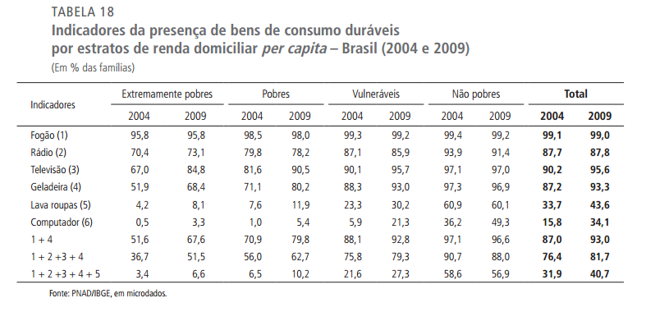

Slide 46
Trabalho
Usem os indicadores apresentados para caracterizar os estados que vcs escolheram...
Não precisa fazer tudo... É só para inspirar! ☺

